Slide 1
아두이노 위치제어 PD 제어 값 분석
2기 윤경배

Slide 2
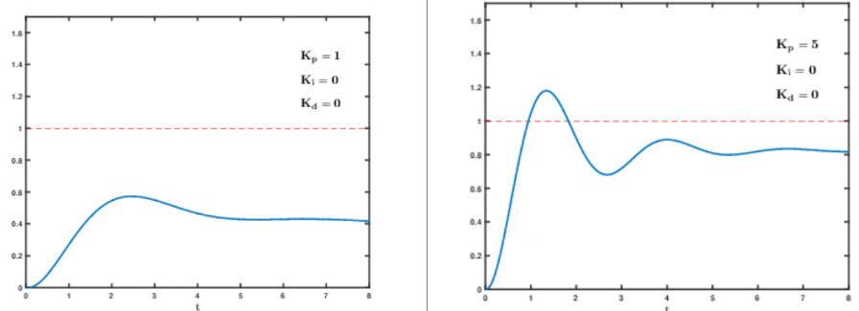
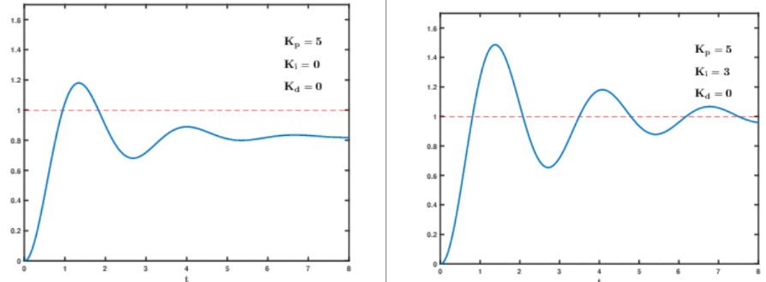
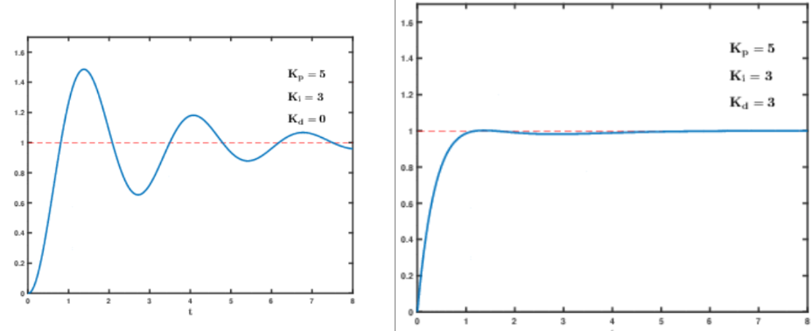
PID 란?
비례 제어 Proportional Control
적분 제어 Integral Control
미분 제어 Derivative Control
PID는 비례, 적분, 미분의 줄임말이라고 할 수 있습니다.
또한 시스템에서 제어기가 요란을 대처하는 방법이라고 할 수 있는데요.
여기서 말하는 제어기는 피드백 시스템에 존재하는 제어기를 말합니다.
피드백 시스템은 출력 결과를 입력으로 되돌려주는 시스템이라 합니다.

Slide 3
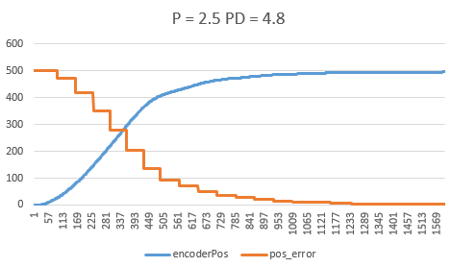
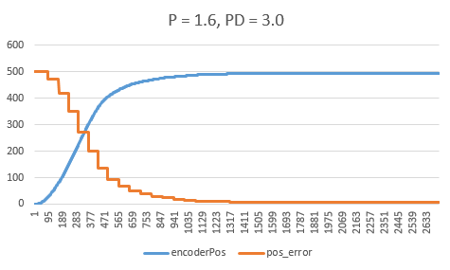
프로그램 적용
(1)
(2)
(1)번과 (2)번은 2차지연시스템의 단위계단응답에 해당한다.
(1)번은 과제동응답에 해당하고 감쇠비는 1보다 크다. 이 출력에는 목표값을 넘는 오버슈트가 없어 안정하다는 장점이 있으나, 상승 시간이 느려서 빠른 시간응답이 필요한 시스템에는 적합하지 않다.
(2)번은 과제동응답 혹은 임계제동 응답에 해당하고 감쇠비는 1보다 크거나 같고 (1)번의 감쇠비보다 작다. 임계제동 응답일 경우 오버슈트가 없으면서도 상승시간이 과제동응답보다 빠르다.

